Slide 1

Regnskabsanalyse
Årsrapportens formål.
Regnskabsklasser.
Formelle krav til årsrapporten.
Årsrapportens enkelte elementer.

Slide 2

Årsrapportens formål.
Formål med årsrapporten
Ekstern økonomirapportering til interessenterne
Intern økonomistyring i mindre virksomheder

Slide 3
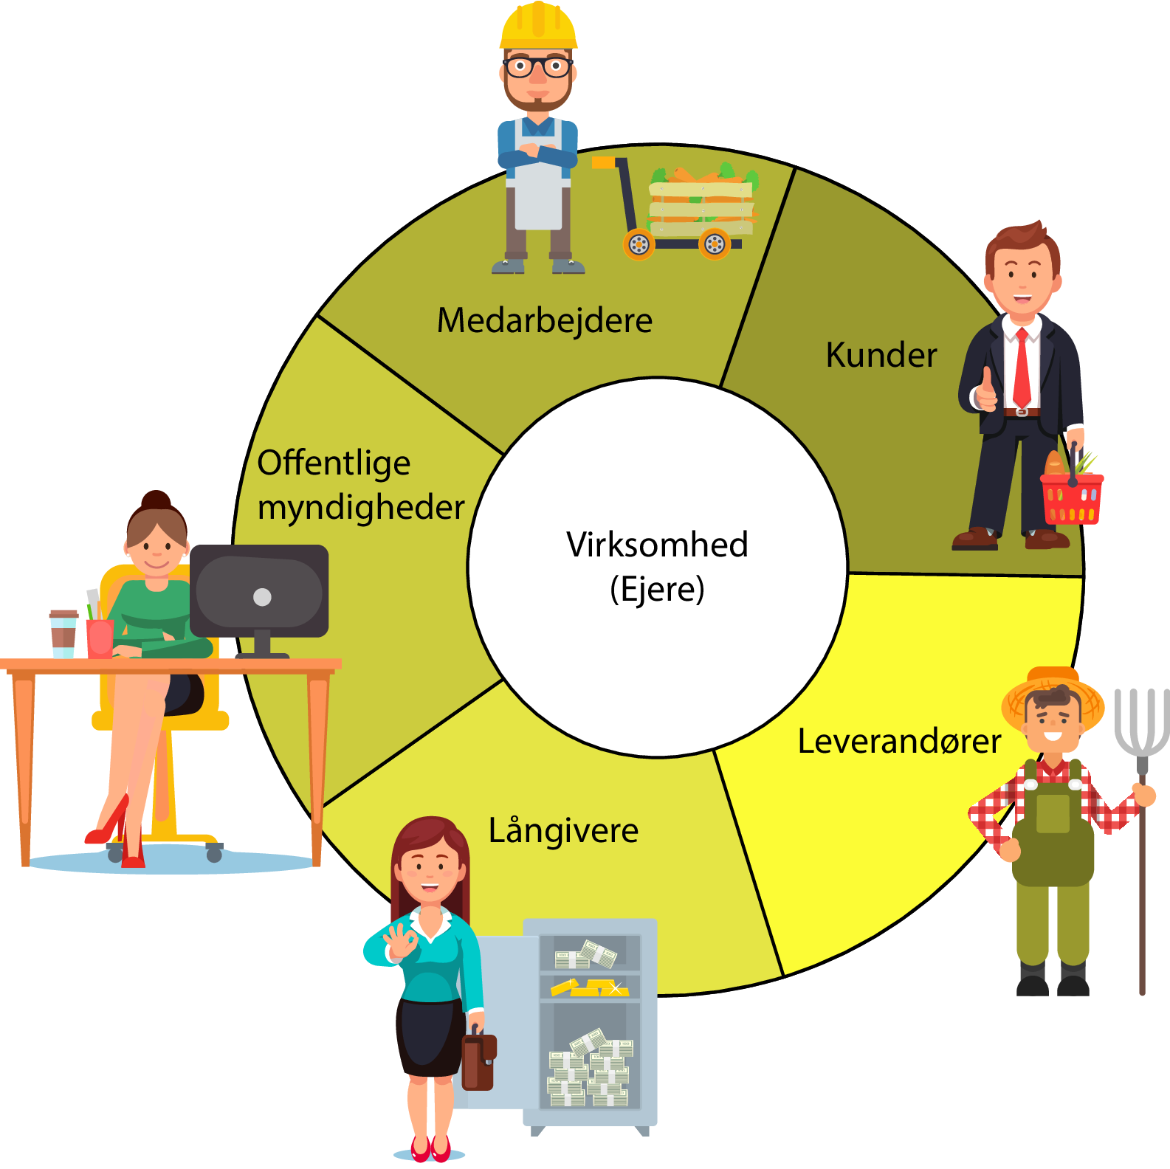
Hvem er interessenter til en virksomhed

Slide 4
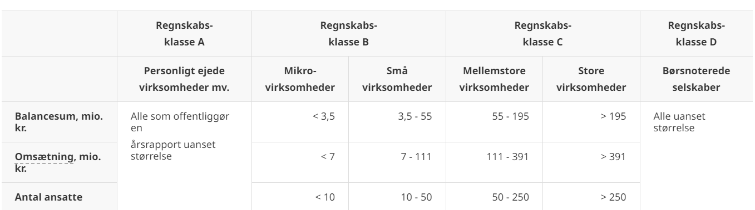
Regnskabsklasser.
En virksomhed skifter til en højere regnskabsklasse, hvis den i to år i træk overskrider mindst to ud af de tre grænser. På samme måde skifter virksomheden til en lavere regnskabsklasse, hvis den to år i træk ikke længere overskrider mindst to ud af de tre grænser.

Slide 5
Formelle krav til årsrapporten.
Årsrapporten skal give et retvisende billede af selskabets aktiver og passiver, den finansielle stilling og resultat.
Det indebærer, at årsrapporten viser et sandt og reelt billede af virksomhedens økonomi og, at den indeholder alle relevante forhold og afspejler virkeligheden så korrekt som muligt.

Slide 6
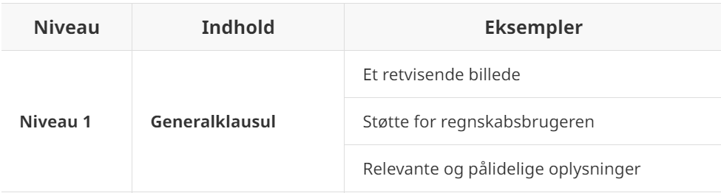
Årsregnskabslovens opbygning

Slide 7
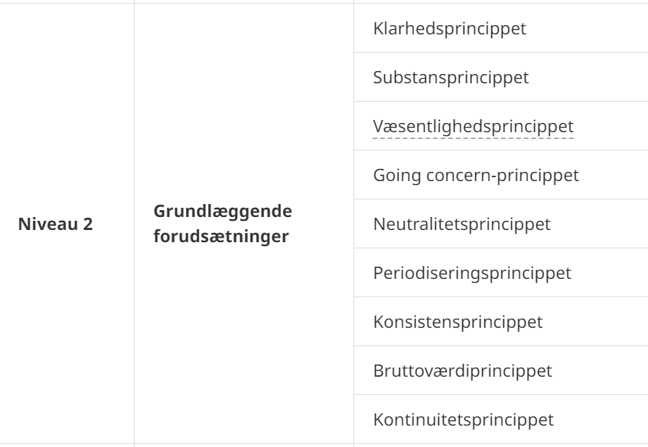
Årsregnskabslovens opbygning

Slide 8
Årsregnskabslovens opbygning

Slide 9
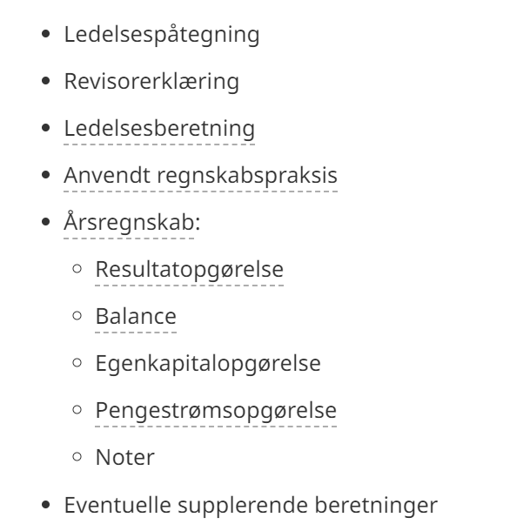
Årsrapportens enkelte elementer.

Slide 10
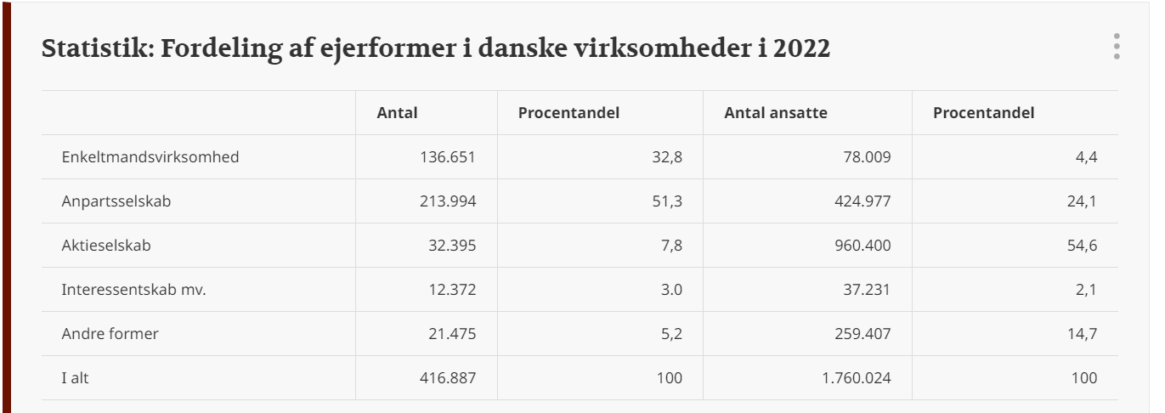
Bonus

